Slide 1
BÀI 1 LỊCH SỬ VÀ CUỘC SỐNG

Slide 2
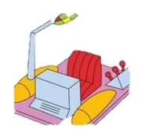
KHỞI ĐỘNG
Hãy chia sẻ với cả lớp 5 câu hỏi sau
7 phút
1. Em cùng gia đình đã được đi du lịch ở đâu?
2.Tên bộ phim gần đây nhất em đã xem?
3.Thành tích tuyệt vời nhất mà em từng đạt được là gì?
4. Nếu có cỗ máy thời gian của Đô-rê-mon em muốn quay trở về thời điểm nào trong quá khứ? Tại sao?
5. Điểm chung của những câu hỏi trên là đều diễn ra vào thời điểm nào?

Slide 3
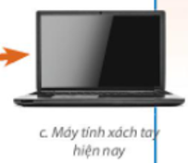
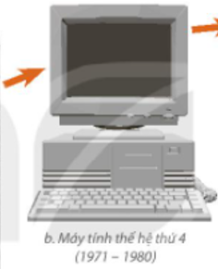
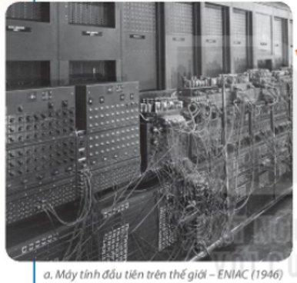
1. Lịch sử là gì?
Hãy chỉ ra những điểm thay đổi của máy tính điện tử? Sự thay đổi theo thời gian như vậy được hiểu là gì?

Slide 4
Hãy chỉ ra những điểm thay đổi của máy tính điện tử? Sự thay đổi theo thời gian như vậy được hiểu là gì?
Thay đổi về trọng lượng
Thay đổi về kích thước
Sự thay đổi theo thời gian của máy tính điện tử đó chính là lịch sử của máy tính

Slide 5
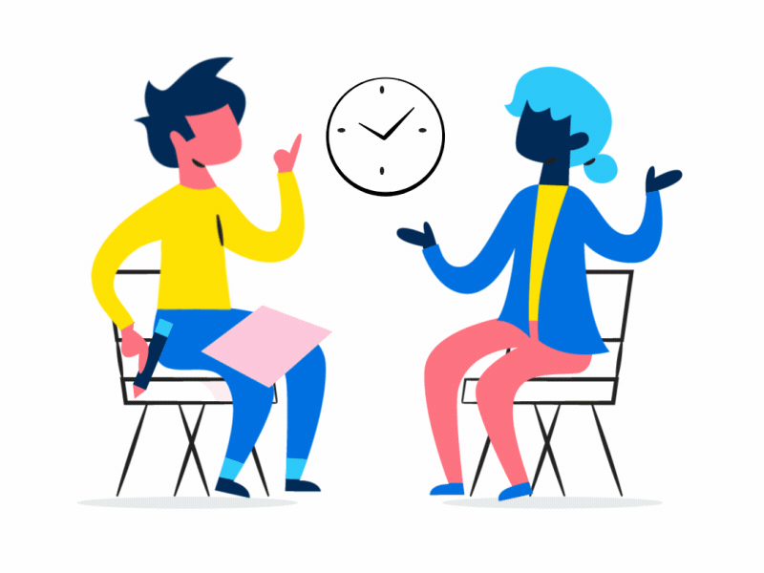
1. Lịch sử là gì?
Thảo luận với bạn cùng bàn trong vòng 3 phút về 2 khái niệm: Lịch sử và môn lịch sử là gì?

Slide 6
1. Lịch sử là gì?
Lịch sử là những gì đã xảy ra trong quá khứ.
Môn Lịch sử là môn học tìm hiểu về quá trình hình thành và phát triển của xã hội loài người từ khi con người xuất hiện cho đến nay.

Slide 7
2. Vì sao phải học lịch sử?
Đọc SGK, quan sát các hình ảnh sau, viết vào giấy nêu ít nhất 3 lí do tại sao phải học lịch sử trong 3 phút sau đó chia sẻ với bạn bên cạnh và bổ sung nội học được từ bạn 2 phút?

Slide 8
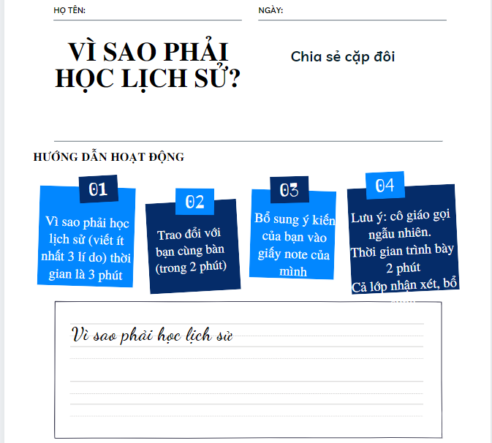
2. Vì sao phải học lịch sử?

Slide 9
2. Vì sao phải học lịch sử?
- Học lịch sử giúp chúng ta tìm hiểu quá khứ, tìm về cội nguồn của bản thân, gia đình, dòng họ…và rộng hơn là của cả dân tộc, nhân loại.
- Đúc kết những bài học kinh nghiệm về thành công và thất bại của quá khứ nhằm phục vụ cuộc sống hiện tại và tương lai.

Slide 10
Em hãy xem video sau và cho biết vì sao có sự khác biệt giữa thời xưa và thời nay của bố mẹ và con cái?

Slide 11
2. Vì sao phải học lịch sử?
Còn lí do nào để học lịch sử nữa?

Slide 12
- Học lịch sử để hòa hợp với với mọi người. Ví dụ: năm 2021 nhưng bố mẹ vẫn nói “bằng tuổi mày, ngày xưa tao…” và chính các em cũng sẽ trân trọng những điều hiện tại bố mẹ, người thân dành cho mình.
- Học lịch sử để tôn trọng sự khác biệt giữa mọi người…

Slide 13
Nhà khoa học đã nói gì về phát minh của mình? Đó có phải là bài học lịch sử không?

Slide 14
LUYỆN TẬP

Slide 15
TIÊU DIỆT
CORONA VIRUS
1
2
3
4
5

Slide 16
20
19
18
17
16
15
14
13
12
11
10
09
08
07
06
05
04
03
02
01
00
1. LỊCH SỬ ĐƯỢC HIỂU LÀ
Tất cả những gì đã xảy ra trong quá khứ
Những truyện cổ tích được truyền miệng
Những bản ghi chép hay tranh, ảnh còn được lưu giữ lại.
Sự tưởng tượng của con người về quá khứ của mình

Slide 17
20
19
18
17
16
15
14
13
12
11
10
09
08
07
06
05
04
03
02
01
00
2. LỊCH SỬ LOÀI NGƯỜI MÀ CHÚNG TA NGHIÊN CỨU, HỌC TẬP NỘI DUNG GÌ?
Là những gì đã xảy ra và đang xảy ra của loài người
Là quá khứ
Là toàn bộ hoạt động của loài người từ khi xuất hiện đến nay
Là những gì xảy ra và sẽ xảy ra của loài người

Slide 18
20
19
18
17
16
15
14
13
12
11
10
09
08
07
06
05
04
03
02
01
00
3. AI LÀ CHỦ THỂ SÁNG TẠO RA LỊCH SỬ
Vạn vật
Chúa trời
Thượng đế
Con người

Slide 19
20
19
18
17
16
15
14
13
12
11
10
09
08
07
06
05
04
03
02
01
00
4. CÂU THƠ
“DÂN TA PHẢI BIẾT SỬ TA
CHO TƯỜNG GỐC TÍCH NƯỚC NHÀ VIỆT NAM ”
LÀ CỦA AI?
Phạm Văn Đồng
Hồ Chí Minh
Tôn Đức Thắng
Võ Nguyên Giáp

Slide 20
20
19
18
17
16
15
14
13
12
11
10
09
08
07
06
05
04
03
02
01
00
5. Ý NÀO DƯỚI ĐÂY KHÔNG PHẢN ÁNH ĐÚNG Ý NGHĨA CỦA VIỆC HỌC LỊCH SỬ?
Học lịch sử để biết về nguồn cội của bản thân, gia đình, dòng họ và dân tộc.
Học lịch sử để biết quá trình hình thành và phát triển của mỗi ngành, lĩnh vực.
Học lịch sử để biết được quá trình tiến hóa của muôn loài
Học lịch sử để đúc kết được những bài học kinh nghiệm của quá khứ phục vụ cho hiện tại và tương lai.

Slide 21
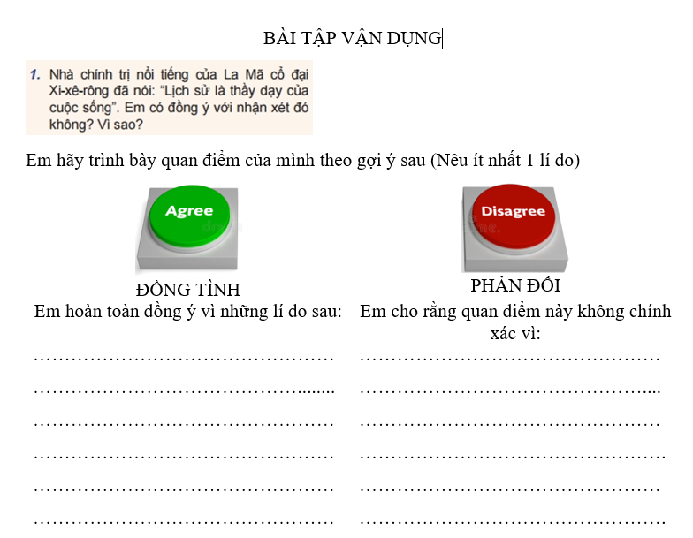
VẬN DỤNG

Slide 22
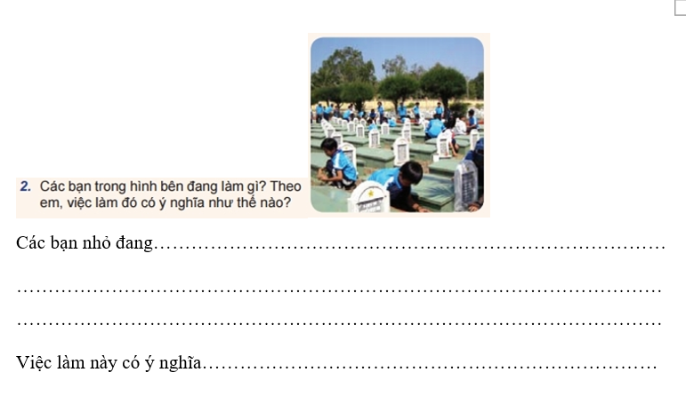
VẬN DỤNG

Slide 23
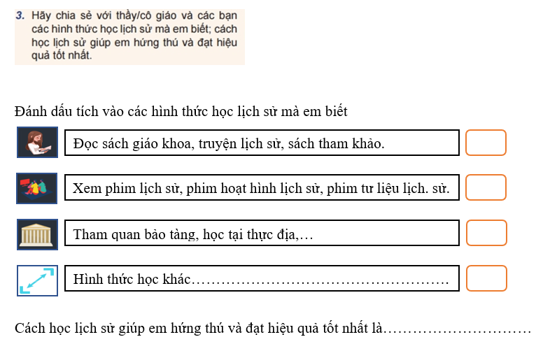
VẬN DỤNG

Slide 24
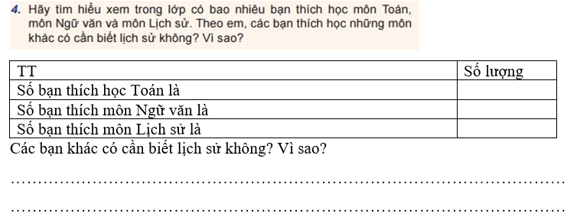
VẬN DỤNG

Slide 26
Đọc SGK, quan sát các hình ảnh sau, viết vào giấy nêu ít nhất 3 lí do tại sao phải học lịch sử trong 3 phút sau đó chia sẻ với bạn bên cạnh và bổ sung nội học được từ bạn 2 phút?

Slide 27
Còn lí do nào để học lịch sử nữa?

